Slide 1
TOÁN
TÌM SỐ CHIA

Slide 2
Thứ năm ngày 11 tháng 11 năm 2021
Toán
Tìm số chia
1. Nhận xét
Có phép chia:
6
:
2
=
3
Số bị chia
Số chia
Thương
?
:
Ta có:
2
=
6
3

Slide 3
Thứ năm ngày 11 tháng 11 năm 2021
Toán
Tìm số chia
2. Tìm số chia x chưa biết
Trong phép chia hết, muốn tìm số chia ta làm thế nào?
30 : x = 5
x =
30
:
5
x = 6
Trong phép chia hết, muốn tìm số chia ta lấy số bị chia chia cho thương.

Slide 4
Thứ năm ngày 11 tháng 11 năm 2021
Toán
Tìm số chia
Bài 1: Tính nhẩm:
35 : 5 =
35 : 7 =
7
28 : 7 =
28 : 4 =
4
24 : 6 =
24 : 4 =
4
21 : 3 =
21 : 7 =
7
5
7
6
3
Em có nhận xét gì về thành phần trong từng cột của phép chia ?
35 : 5 = 7
35 : 7 = 5

Slide 5
Thứ năm ngày 11 tháng 11 năm 2021
Toán
Tìm số chia
Bài 2: Tìm :
x
x
x
c) 27 : = 3
x
b) 42 : = 6
a) 12 : = 2
x
g) x 7 = 70
x
x
e) : 5 = 4
d) 36 : = 4

Slide 6
Thứ năm ngày 11 tháng 11 năm 2021
Toán
Tìm số chia
Bài 2: Tìm :
x
x
x
c) 27 : = 3
x
b) 42 : = 6
a) 12 : = 2
x
x
x
= 42 : 6
= 27 : 3
= 12 : 2
x
= 7
= 9
= 6
x
x

Slide 7
Thứ năm ngày 11 tháng 11 năm 2021
Toán
Tìm số chia
x
Bài 2 :Tìm .
x
g) x 7 = 70
x
x
e) : 5 = 4
d) 36 : = 4
x = 4 x 5
x = 70 : 7
x = 36 : 4
x = 9
x = 20
x = 10

Slide 8
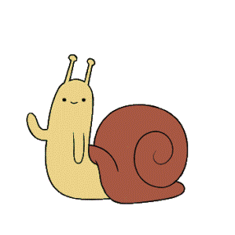
HÁI HOA
DÂN CHỦ
Câu hỏi số 3: Tìm x:
X x 5 = 35
Câu hỏi số 2:
Trong phép chia hết, muốn tìm số chia ta làm thế nào?
Câu hỏi số 1: Tìm x:
6 : x = 2
Câu hỏi số 4: Tìm x:
x : 7 = 4
Đáp án: Trong phép chia hết, muốn tìm số chia ta lấy số bị chia chia cho thương.
Đáp án: x = 3
Đáp án: x = 7
Đáp án: x = 28

